Slide 1
Một Số Khái Niệm
Bậc của một nút: là số cây con của nút đó .
Bậc của một cây: là bậc lớn nhất của các nút trong cây
Nút gốc: là nút không có nút cha.
Nút lá: là nút có bậc bằng 0 .
Mức của một nút:
Mức (gốc (T) ) = 0.
Gọi T1, T2, T3, ... , Tn là các cây con của T0 : Mức (T1) = Mức (T2) = . . . = Mức (Tn) = Mức (T0) + 1.
Độ dài đường đi từ gốc đến nút x: là số nhánh cần đi qua kể từ gốc đến x.

Slide 2
Cấu Trúc Dữ Liệu Của Cây Nhị Phân
typedef struct tagTNode
{
Data Key;
struct tagTNode *pLeft;
struct tagTNode *pRight;
}TNode;
typedef TNode *TREE;

Slide 3
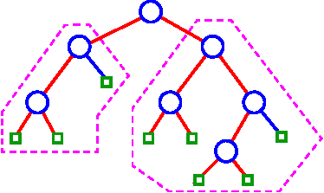
Cây Nhị Phân
Mỗi nút có tối đa 2 cây con
Cây con trái
Cây con phải

Slide 4
VD: Cây Được Tổ Chức Trong Bộ Nhớ Trong
1f
2f
6
3f
3f
2f
7f
9
N
N
4
5f
5f
7f
N
5
N
N
8
N

Slide 5
Duyệt Cây Nhị Phân
Có 3 trình tự thăm gốc :
Duyệt trước
Duyệt giữa
Duyệt sau
Độ phức tạp O (log2(h))
Trong đó h là chiều cao cây

Slide 6
Ví Dụ Kết Quả Của Phép Duyệt Cây
9
2
8
6
1
5
7
10
3
12
4
NLR: 9, 2, 6, 1, 10, 8, 5, 3, 7, 12, 4.
LNR: 6, 2, 10, 1, 9, 3, 5, 8, 12, 7, 4.
Kết quả phép duyệt: LRN, NRL,NLR, LNR?

Slide 7
Duyệt Trước
void NLR(TREE Root)
{
if (Root != NULL)
{
<Xử lý Root>; //Xử lý tương ứng theo nhu cầu NLR(Root->pLeft);
NLR(Root->pRight);
}
}
Kiểu duyệt này trước tiên thăm nút gốc sau đó thăm các nút của cây con trái rồi đến cây con phải.

Slide 8
VD
A
B
C
D
E
F
G
H
I
J
K
L
M
N
O
P
Kết quả:
A
B
D
H
I
N
E
J
O
K
C
F
L
P
G
M

Slide 9
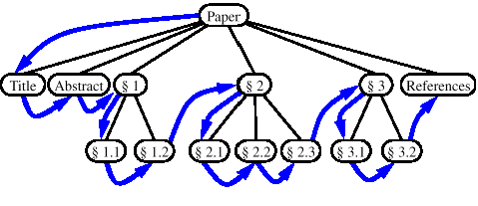
Duyệt theo thứ tự trước (Node-Left-Right)
Một ví dụ: đọc một quyển sách hay bài báo từ đầu đến cuối như minh họa trong hình bên dưới: ‘

Slide 10
Duyệt Giữa
void LNR(TREE Root)
{
if (Root != NULL)
{
LNR(Root->pLeft);
<Xử lý Root>; // Xử lý tương ứng theo nhu cầu
LNR(Root->pRight);
}
}
Kiểu duyệt này thăm các nút của cây con trái trước sau đó thăm nút gốc rồi đến cây con phải.

Slide 11
Duyệt theo thứ tự giữa (Left- Node-Right)
A
B
C
D
E
F
G
H
I
J
K
L
M
N
O
P
Kết quả:
H
D
N
I
B
J
O
E
K
A
F
P
L
C
M
G

Slide 13
Duyệt Sau
void LRN(TREE Root)
{
if (Root != NULL)
{
LRN(Root->pLeft);
LRN(Root->pRight);
<Xử lý Root>; // Xử lý tương ứng theo nhu cầu
}
}
Kiểu duyệt này trước tiên thăm các nút của cây con trái sau đó thăm đến cây con phải rồi cuối cùng mới thăm nút gốc.

Slide 14
Biểu Diễn Cây Tổng Quát Bằng Cây Nhị Phân
A
B
E
C
A
F
H
D
B
C
D
G
I
J
E
F
G
H
I
J

Slide 15
Duyệt theo thứ tự sau (Left-Right-Node)
A
B
C
D
E
F
G
H
I
J
K
L
M
N
O
P
Kết quả:
H
N
I
D
O
J
K
E
B
P
L
F
M
G
C
A

Slide 16
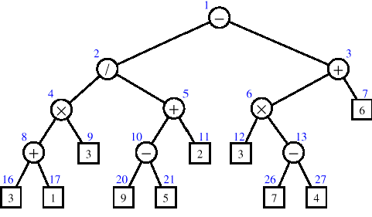
Duyệt theo thứ tự sau (Left-Right-Node)
Tính toán giá trị của biểu thức dựa trên cây biểu thức
(3 + 1)×3/(9 – 5 + 2) – (3×(7 – 4) + 6) = –13

Slide 17
Nhược điểm của các cấu trúc cây tổng quát
Bậc của các nút trên cây có thể dao động trong một biên độ lớn => việc biểu diễn gặp nhiều khó khăn và lãng phí
Việc xây dựng các thao tác trên cây tổng quát phức tạp hơn trên cây nhị phân nhiều
Vì vậy, thường nếu không quá cần thiết phải sử dụng cây tổng quát, người ta chuyển cây tổng quát thành cây nhị phân.

Slide 18
Qui tắc
Ta có thể biến đổi một cây bất kỳ thành cây nhị phân theo nguyên tắc sau:
Giữ lại nút con trái nhất làm nút con trái
Các nút con còn lại chuyển thành nút con phải
Như vậy trong cây nhị phân mới thì con trái thể hiện quan hệ cha con và con phải thể hiện quan hệ anh em trong cây tổng quát ban đầu

Slide 19
Một cách biểu diễn cây nhị phân khác
Đôi khi, khi định nghĩa cây nhị phân, người ta quan tâm đến cả quan hệ 2 chiều cha con chứ không chỉ một chiều như định nghĩa ở phần trên.
typedef struct tagTNode
{
DataType Key;
struct tagTNode* pParent;
struct tagTNode* pLeft;
struct tagTNode* pRight;
}TNODE;
typedef TNODE *TREE;

Slide 20
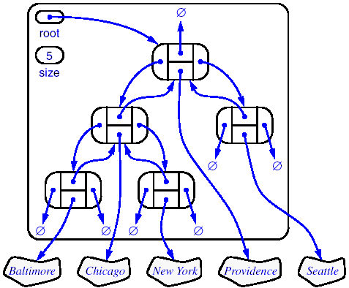
Một cách biểu diễn cây nhị phân khác

